Slide 1
Педагогический Совет
Возможности использования
ФГИС "Моя школа"
при организации учебного процесса.

Slide 2





Национальные цели развития РФ, относящиеся к сфере деятельности
Министерства просвещения Российской Федерации
К 2030 году
Указ президента РФ
от 21 июля 2020 г. № 474
«О национальных целях развития Российской Федерации на период до 2030 года»
Национальная цель
Национальный проект
Федеральный проект
«Возможности для самореализации и развития талантов»
«Образование»
«Цифровая образовательная среда»
Стратегическое
Показатели в области
направление в области цифровой трансформации образования, относящееся к сфере деятельности Министерства просвещения Российской Федерации»
Национальная цель
«Цифровая трансформация»
цифровой трансформации отрасли образования
Достижение стратегических показателей для субъекта РФ.
Достижение «цифровой зрелости» ключевых отраслей
экономики и социальной сферы, в том числе здравоохранения и образования, а также государственного управления.
2

Slide 3
Цель - знакомство с функциональным наполнением системы ФГИС «МОЯ ШКОЛА»
ФГИС «Моя школа»: как работает цифровая образовательная платформа, Свиридова Н.П.;
ФГИС «МОЯ ШКОЛА» В РАБОТЕ ПЕДАГОГА, Власова С.В.;
ФУНКЦИОНАЛЬНЫЕ ВОЗМОЖНОСТИ ПОДСИСТЕМЫ «БИБЛИОТЕКА» ФГИС «МОЯ ШКОЛА» В РЕАЛИЗАЦИИ УЧЕБНОГО ПРОЦЕССА, Жданова И.А.;
Возможности сервиса «Библиотека МИНПРОСВЕЩЕНИЯ» в реализации учебного процесса, Хабарова Н.а ;
Возможности организации обучения детей посредством контента «Художественная литература» платформы ФГИС «Моя школа», Тетюева Л.М.;
Подсистема «Цифровой помощник учителя» ФГИС «Моя школа»-помощник профессиональному росту», крашенинникова Т.Г.;
функциональные возможности подсистемы «Тестирование обучающихся» ФГИС «Моя школа», Лыкосова А.Г.;
ФГИС «Моя школа». Раздел «Файлы». Работа в подсистеме «Мои документы», Токарева О.С.

Slide 4
ФГИС «Моя школа»: как работает цифровая образовательная платформа
Свиридова Наталья Петровна,
заместитель директора по учебно-воспитательной работе

Slide 5
Цели и задачи ФГИС «Моя школа»
Формирование сервисов с единой точкой доступа к цифровым образовательным ресурсам для граждан и сервисам,
связанным с образованием
Создание современной и безопасной образовательной среды
Применение единой государственной
информационной системы Министерства просвещения РФ для реализации образовательных программ всех уровней основного образования с использованием дистанционных образовательных технологий и электронного обучения
Равный доступ к качественному цифровому образовательному контенту и цифровым образовательным сервисам по всей
территории РФ для всех категорий
обучающихся
Повышение уровня цифровой грамотности педагогических работников с
использованием дистанционных образовательных технологий
Создание возможностей для вовлечения родителей (законных представителей) в процесс образования своих их детей
Создание условий для взаимодействия региональных и федеральных систем и
использование единых классификаторов,
реестров, справочников и форматов взаимодействия
Формирование показателей государственного статистического наблюдения на основе действий
педагогических работников и граждан в
части образовательного процесса
* Приказ Министерства Просвещения РФ от 30.06.2021 г. № 396 «О создании федеральной государственной информационной системы Минпросвещения России «Моя школа»
2

Slide 6
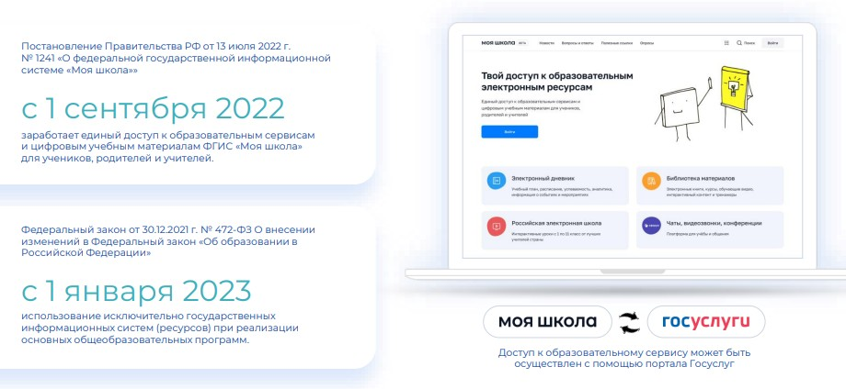
Внедрение ФГИС «МОЯ ШКОЛА»
6

Slide 7
Показатели НПА, связанные с ФГИС «Моя школа»
Доля обучающихся, для которых созданы равные условия получения качественного образования вне зависимости от места их нахождения посредством предоставления доступа к федеральной информационно- сервисной платформе цифровой образовательной среды
Доля педагогических работников, использующих сервисы федеральной информационно-сервисной платформы цифровой образовательной среды
Доля образовательных организаций, использующих сервисы федеральной информационно-сервисной платформы цифровой образовательной среды при реализации программ основного общего образования
* Приказ Минпросвещения России от 30.06.2021 N 396 «О создании федеральной государственной информационной системы Минпросвещения России
«Моя школа»
5

Slide 8
Показатели НПА, связанные с ФГИС «Моя школа»
Доля обучающихся, родителей (законных представителей) и педагогических работников, которым обеспечен равный доступ на безвозмездной основе к верифицированному цифровому образовательному контенту, создающему для всех участников образовательных отношений, в том числе для лиц с ограниченными возможностями здоровья, равные образовательные
возможности, нацеленному на реализацию образовательных программ, построение индивидуальных образовательных траекторий, а также на
повышение профессиональной компетентности педагогических работников
Доля обучающихся, родителей (законных представителей) и педагогических работников, которым обеспечена возможность эффективно планировать
траекторию личностного роста обучающегося, что будет способствовать повышению качества профессиональной ориентации обучающихся всех уровней общего образования, а также среднего профессионального образования
* Распоряжение Правительства РФ от 02.12.2021 N 3427-р «Об утверждении стратегического направления в области цифровой трансформации образования, относящейся к сфере деятельности Министерства просвещения Российской Федерации»
6

Slide 9
Организационно-иерархическая структура участников внедрения ФГИС «Моя школа»
Оператор системы Минцифры
Региональный администратор
Муниципальный администратор
Администратор ОО, курирующий подключение и регистрацию
пользователей в системе
Администратор ОО, курирующий методическую и
организационную работу
(в лице руководителя ОО)
Педагоги
Родители
Ученики

Slide 10
Необходимые шаги по подключению к ФГИС «Моя школа»
Подготовительные и организационные
мероприятия
Назначение ответственных администраторов в МСО и ОО
Подключение к системе
Педагоги
Родители
Ученики
Использование сервисов ФГИС «Моя школа» в образовательном процессе

Slide 11
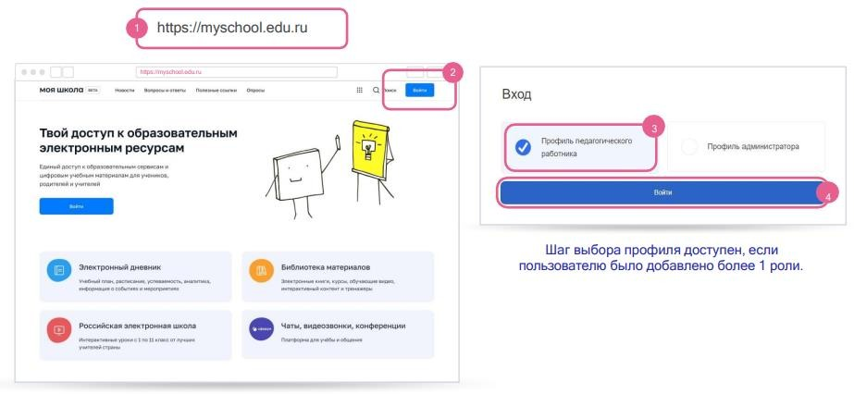
Авторизация на платформе
ФГИС «МОЯ ШКОЛА»

Slide 12
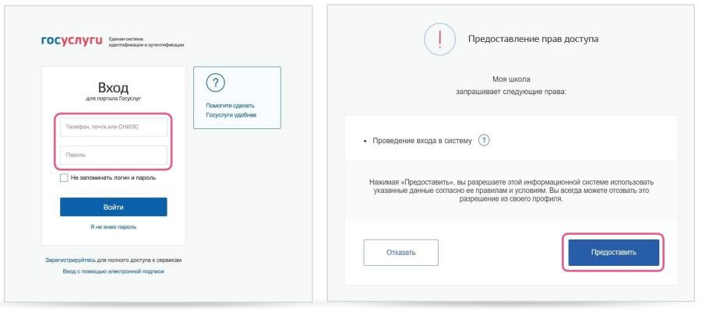
Авторизация на платформе
ФГИС «МОЯ ШКОЛА»

Slide 13
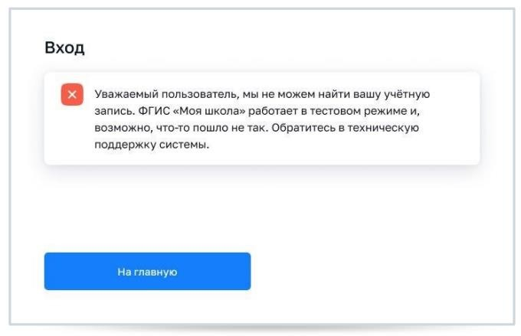
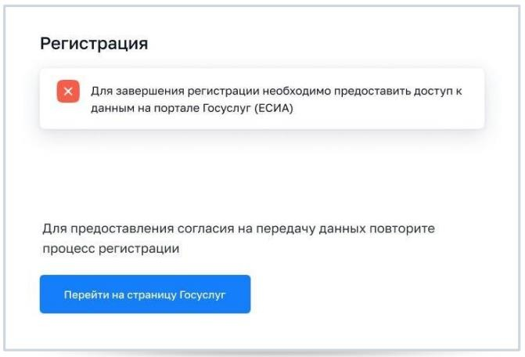
Возможные ошибки авторизации
Отсутствует информация о пользователе в Системе
Пользователь отказался от предоставления данных на портале Госуслуги

Slide 14
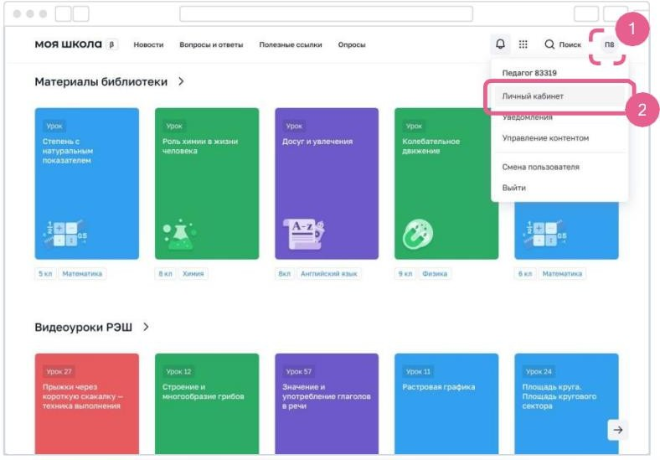
Профиль администратора
просматривать, создавать и удалять актуальные новости школы, опросы, полезные ссылки;
использовать библиотеку цифрового контента;
проводить контрольные срезы знаний учащихся школы;
общаться в чатах и
видеоконференциях с учениками, родителями, коллегами;
пользоваться облачным хранилищем документов;

Slide 15
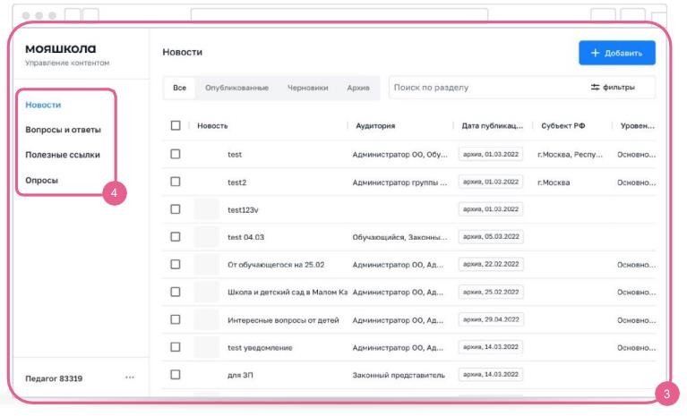
Страница управления контентом

Slide 16
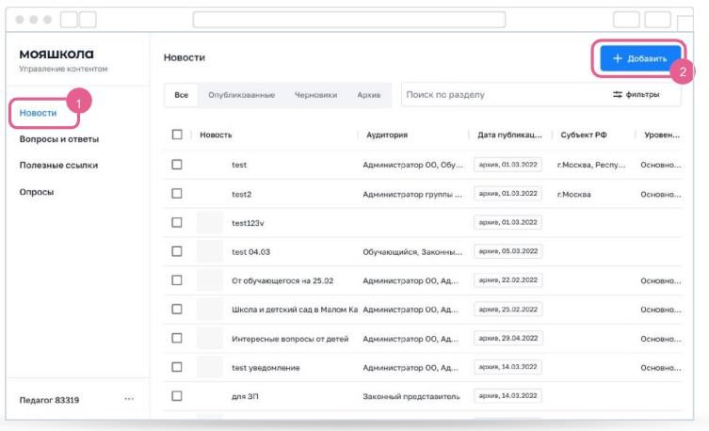
Раздел «Новости»

Slide 17
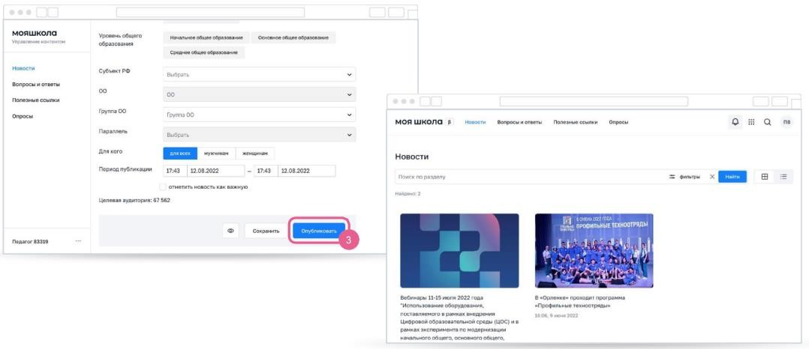
Создание новостей

Slide 18
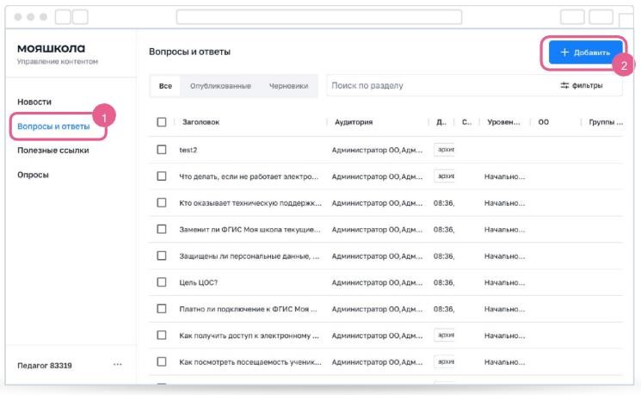
Раздел «Вопросы и ответы»

Slide 19
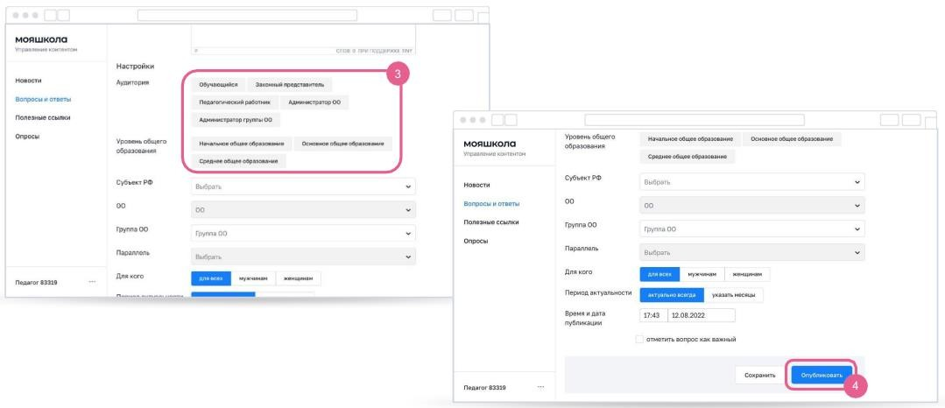
Создание материалов раздела «Вопросы и ответы»

Slide 20
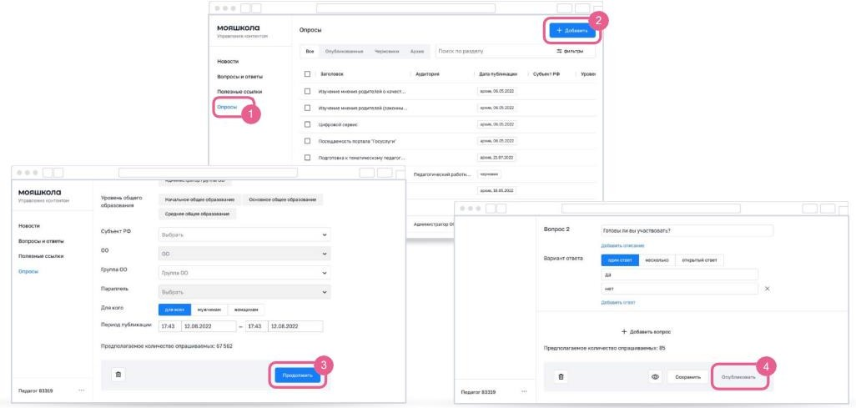
Раздел «Опросы»

Slide 21
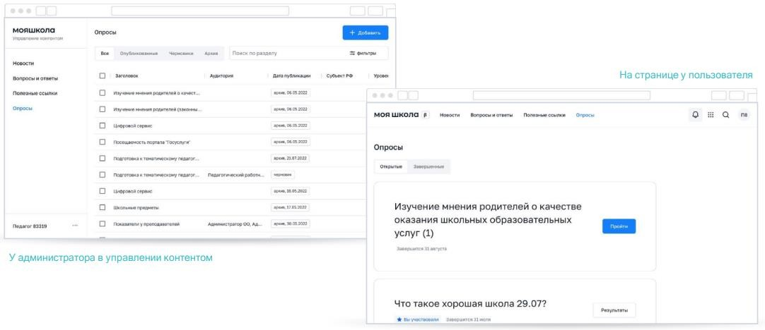
Отображение опросов

Slide 22
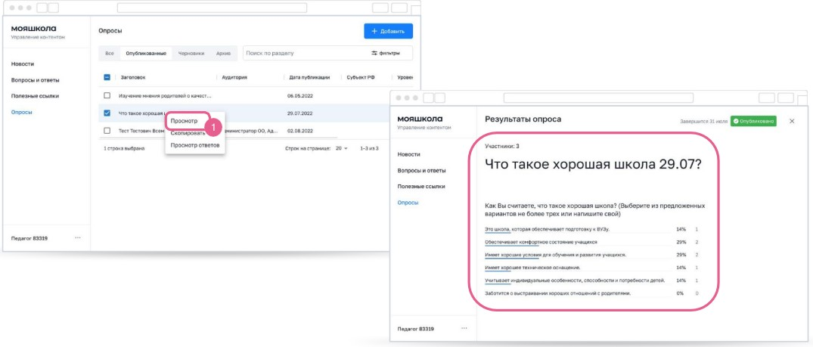
Интерфейс просмотра результатов опросов

Slide 23
Перспективы развития ФГИС «Моя школа» и других компонентов ЦОС
Создание унифицированного сервиса электронных журналов и электронных дневников
Единое мобильное приложение
Создание электронного сервиса для формирования цифровых портфолио учеников
Создание электронного сервиса по организации питания обучающихся
Расширение функционала и повышение доступности создаваемых Министерством просвещения Российской Федерации библиотеки
цифрового образовательного контента и цифровых образовательных сервисов, а также базы электронных образовательных ресурсов
Создание электронных сервисов для управления образовательными процессами, включая корректировку учебных планов, составление расписания занятий

Slide 24
Горячая линия ФГИС «Моя школа»
Служба технической поддержки: support@myschool.edu.ru
Горячая линия: 8 800 505-47-16
Форма обратной связи: https://myschool.edu.ru/feedback

Slide 25
СПАСИБО
ЗА ВНИМАНИЕ!

